Slide 1

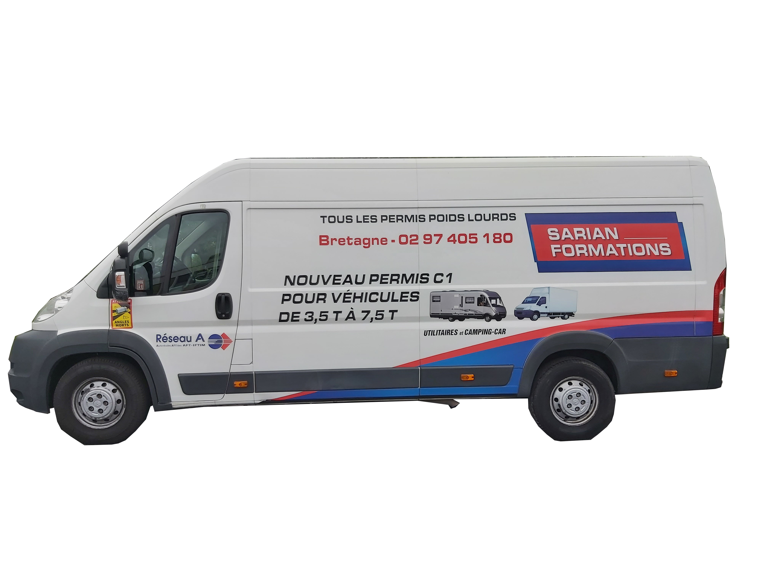

Vérification Catégorie C1 Sarian Formations

Slide 2
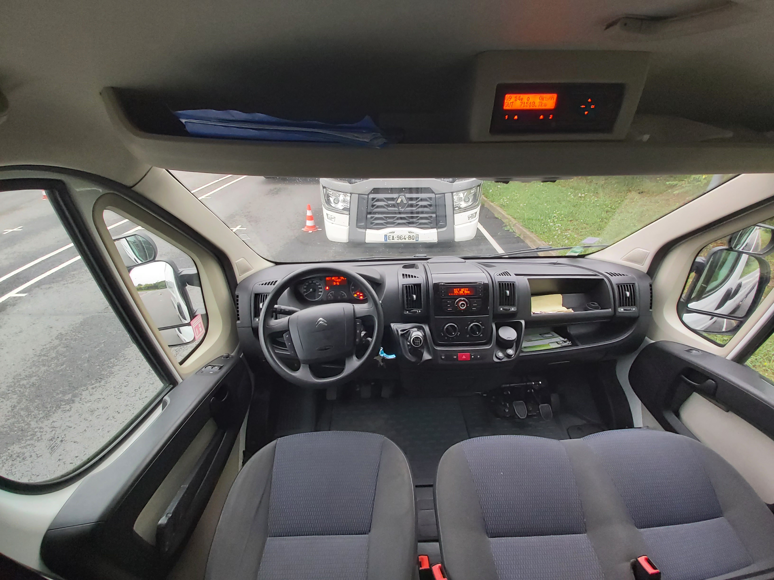
1
2
Le frein de parc est serré, le voyant est allumé, le véhicule est immobilisé
2
3
3
Le porte-document contenant les pièces obligatoires du porteur est présent.
4
1
La cabine n'est pas basculante

Slide 3

Avant de descendre du véhicule:
Prendre ses gants et descendre dos à la route avec 3 points d’appui
Feux de détresse
Feux de croisement

Slide 4
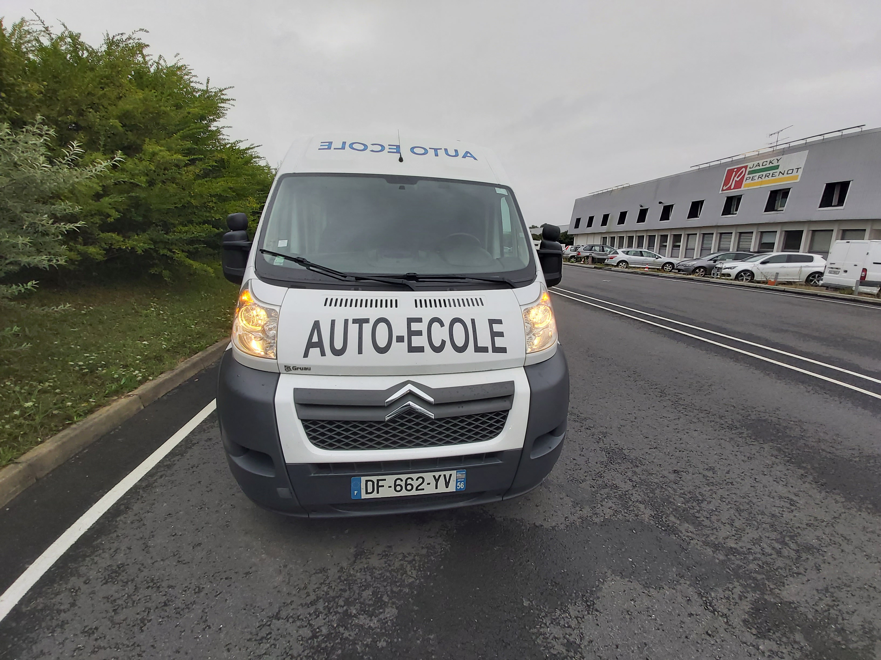
Les feux de détresse
Les feux de Croisement
La carrosserie, le pare-brise, les feux de croisement, et les feux de détresse ne présentent pas d’anomalie.
Il n'y a pas de taches anormales sous le véhicule.
Pas de taches anormales sous le véhicule

Slide 5
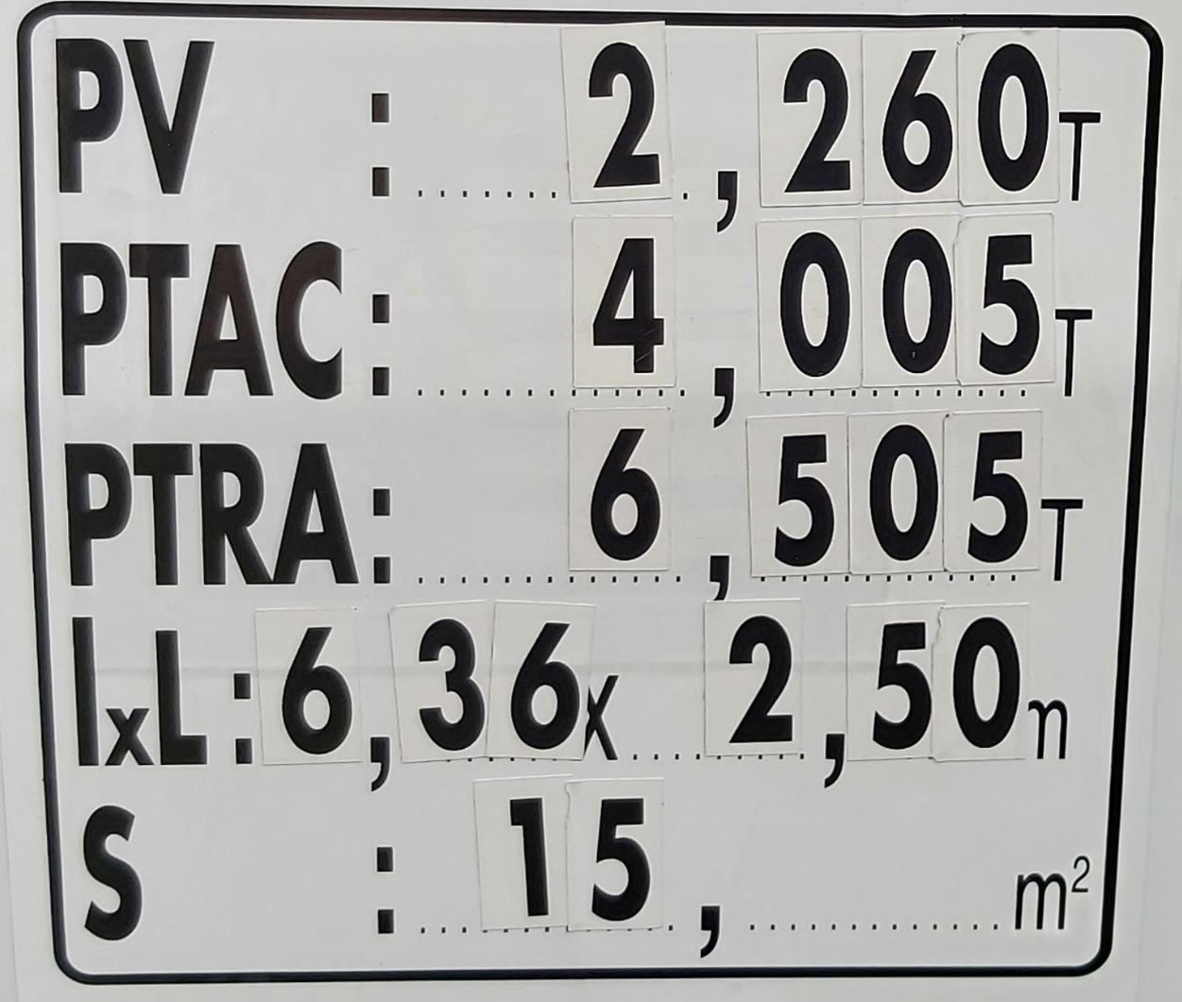
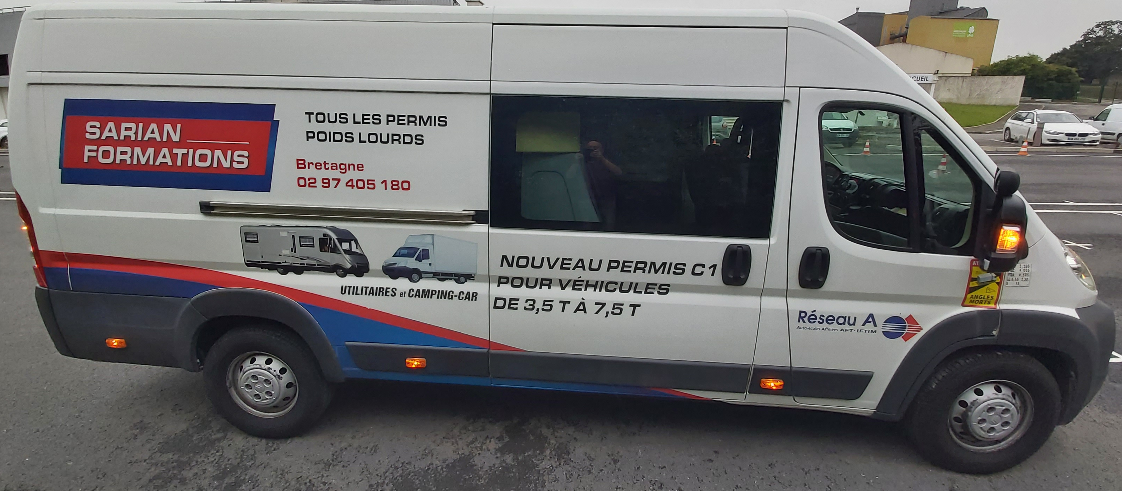
Ce véhicule :
à un PTAC/MMA de 4,005 Tonnes.
une longueur de 6,36 Mètres.
une largeur de 2,50 Mètres.
une hauteur de 2,50 mètres.
la carrosserie, les vitres latérales, l’ensemble des miroirs de rétroviseurs, le répétiteur, les feux de position latéraux ainsi que les roues ne présentent pas d’anomalie.
les feux de position
latéraux
Les Roues, pas d’anomalie
le répétiteur, pas d’anomalie
L’ensemble des glaces des rétroviseurs

Slide 6
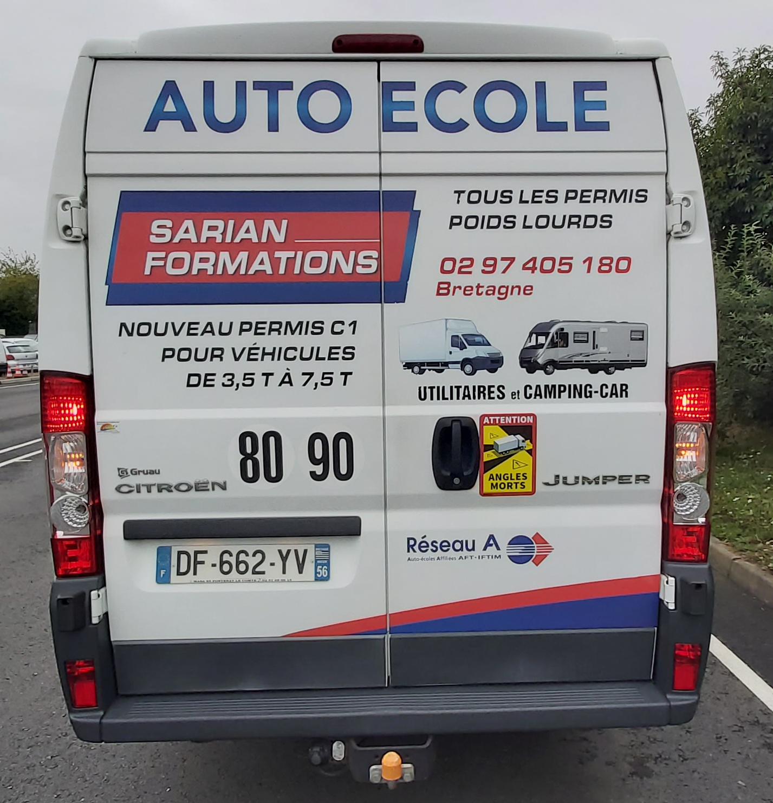
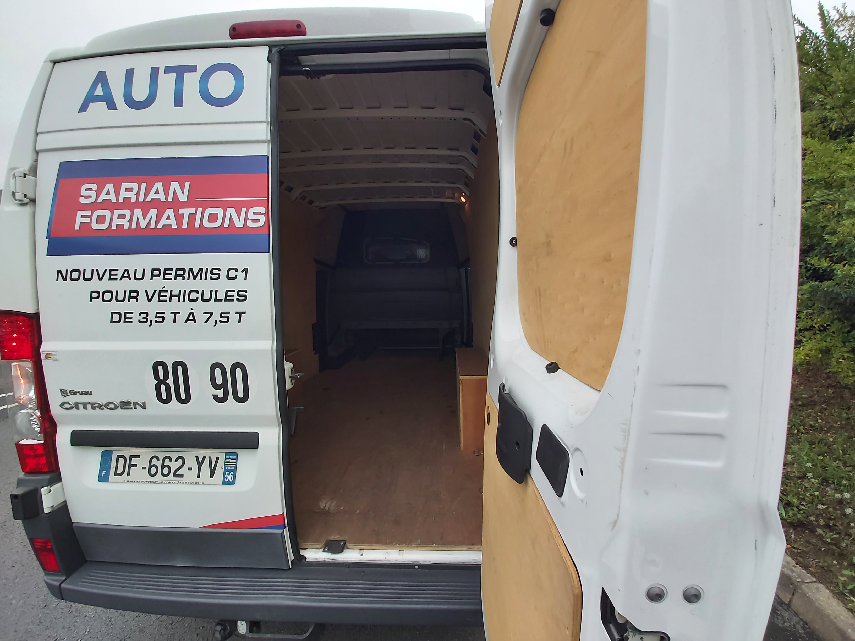

La carrosserie ne présente pas d’anomalie
Les feux rouges
Le Chargement ne présente pas d’anomalie
Les feux de détresse
Pensez à demander l’aide de l’inspecteur pour tester les feux stop
Maintenir la porte avec la main (gantée)

Slide 7
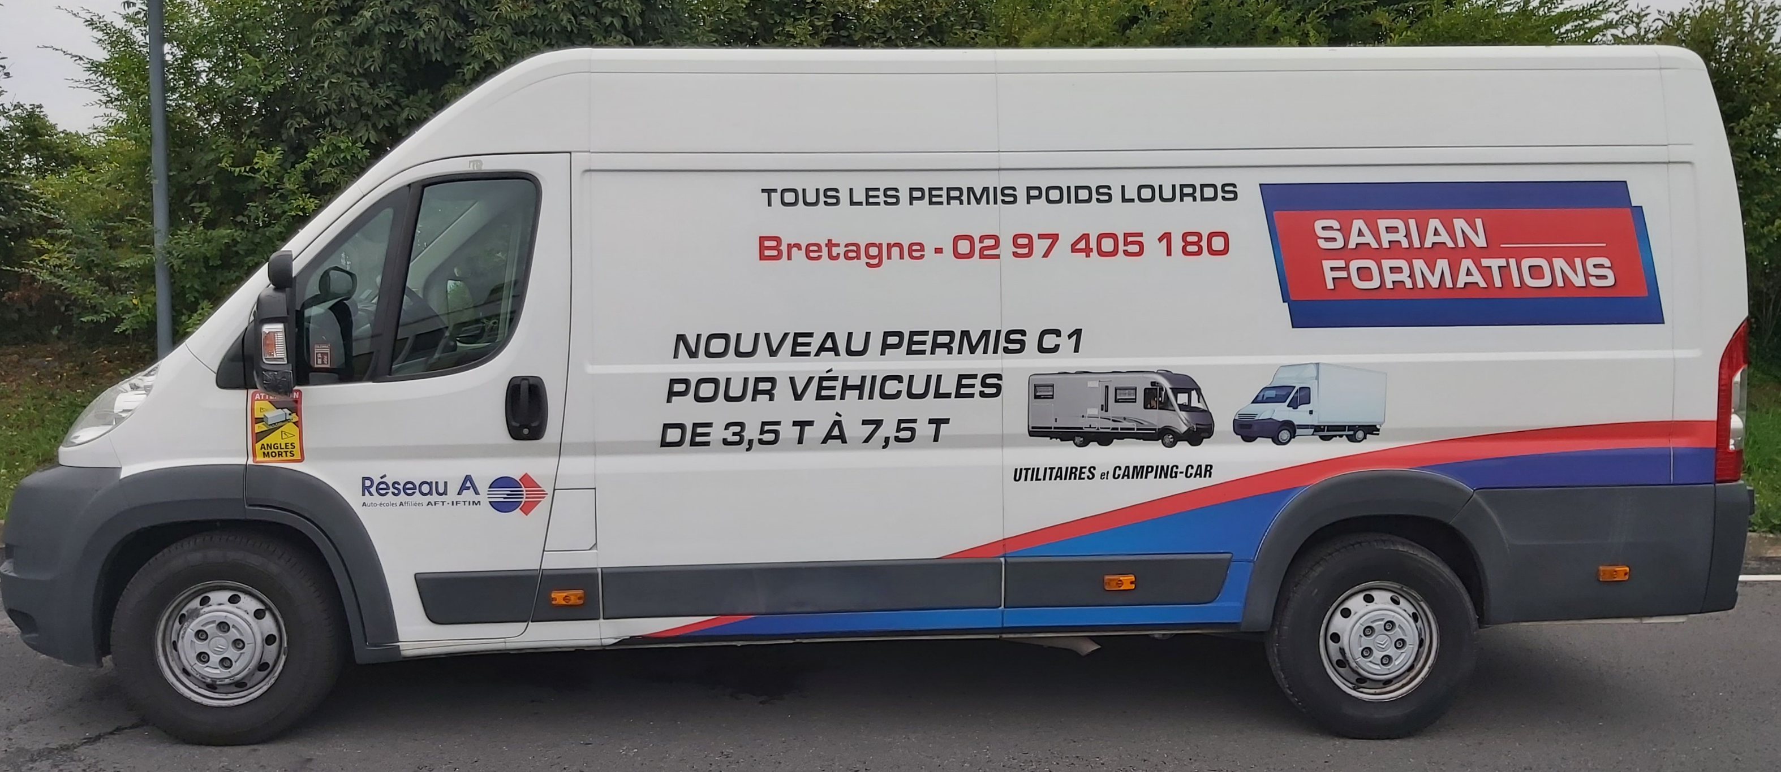
la carrosserie, les vitres latérales, l’ensemble des miroirs de rétroviseurs, les feux de position latéraux, le répétiteur que les roues ne présentent pas d’anomalie.
L’ensemble des glaces des rétroviseurs
Les Roues, pas d’anomalie
le répétiteur, pas d’anomalie
les feux de position
latéraux

Slide 8
Vérification Catégorie C1 Sarian formations
Pas d’anomalie au démarrage,
Pas de voyants restés allumés hormis celui du frein de parc.
Je peux m'installer au poste de conduite en commençant par le siège, le dossier, le volant, et les rétroviseurs

Slide 9
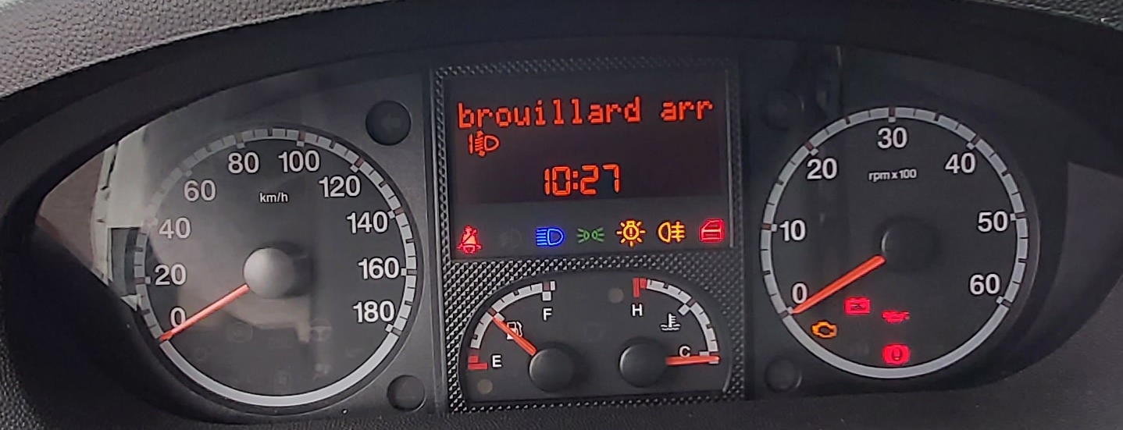
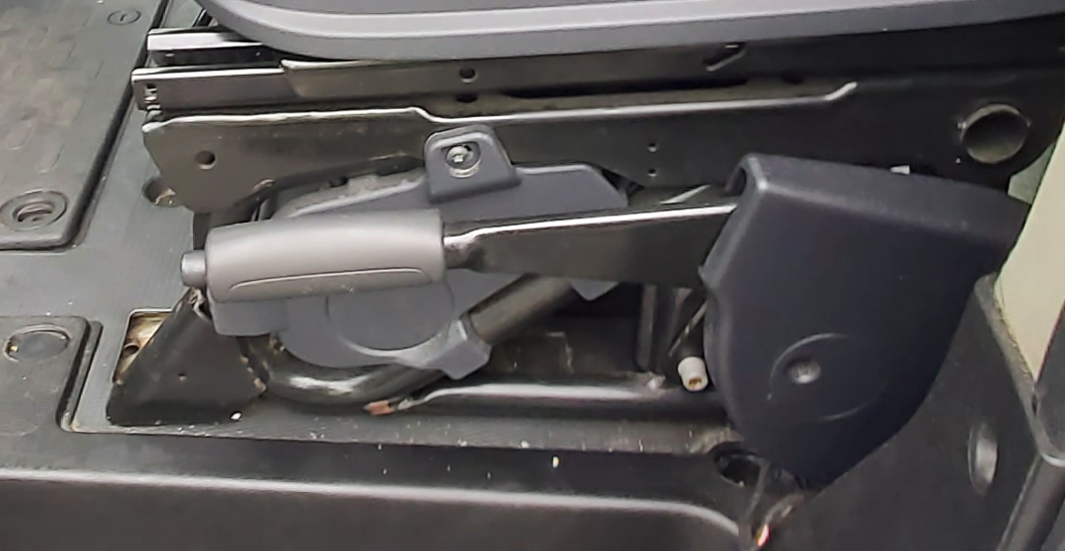
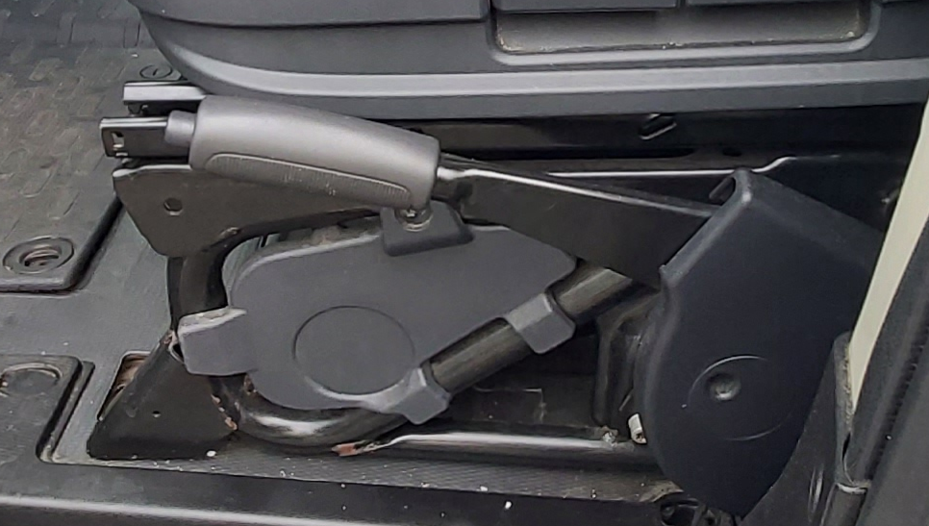
Vérification Catégorie C1 Sarian formations
Pas d’anomalie au démarrage,
Pas de voyants restés allumés hormis celui du frein de parc.
Je peux m'installer au poste de conduite en commençant par le siège, le dossier, le volant, et les rétroviseurs
J'enlève le frein de parc
Le voyant du frein de parc s'éteint
je remets le frein de parc
Les essais de freins sont terminés

Slide 10
Les Thèmes Catégorie C1 Sarian Formations
1
2
5
6
3
2
4
Le n° du thème
1 | Documents de bords, triangles, extincteurs
2 | Feux, dispositifs de contrôle et accessoires
3 | Niveaux, glaces, rétroviseurs, essuie-glaces
4 | Pneumatiques , roues, suspensions, direction
5 | caractéristiques de l’ensemble, plaques, disques de limitations de vitesses, dispositifs réfléchissants, protections latérales et arrière.
6 | Transport de marchandises

Slide 11
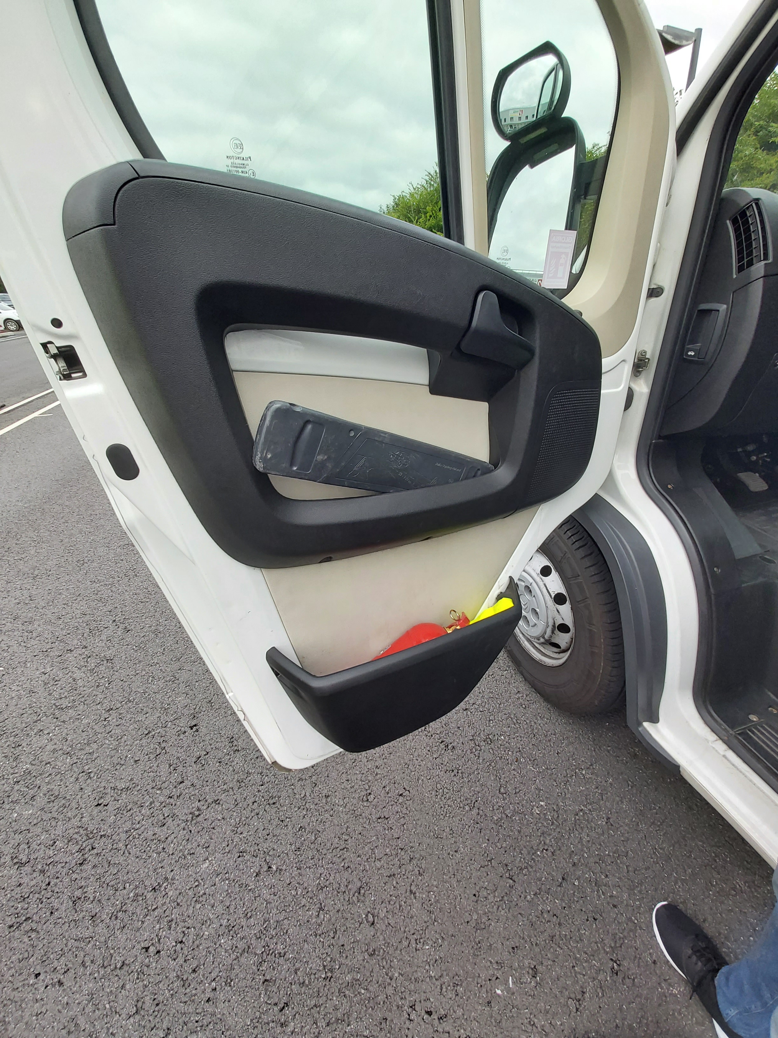
Guide de l’évaluateur
Thème 1
Thème 1 : documents de bord, triangle, extincteur (8 items)
Le candidat présente le contenu du porte-documents présent dans le véhicule :
1 - certificat d'immatriculation (concordance et validité de la visite technique) ;
2 - certificat d'assurance (concordance et validité) ;
3 - carte routière détaillée du secteur d'examen, taxe à l’essieu ;
4 - constat amiable ;
5 - manuel d'utilisation.
Rappel : les documents ne doivent comporter aucune mention supplémentaire à l’original,
surlignage ou autres annotations (art. 1er de l’arrêté du 23 avril 2012 modifié).
Il s'assure de la présence :
6 - du triangle de présignalisation et de l’éthylotest obligatoire ;
7 - de(s) l'extincteur(s) ;
8 - du vêtement de haute visibilité. Il n’est pas fait référence au vêtement de haute
visibilité lorsqu’il est porté par le candidat.

Slide 12
Thème 2
Thème 2 : feux, dispositifs de contrôle et accessoires (6 items)
Le candidat vérifie l'état et le fonctionnement de :
• 3 feux, choisis par l’expert dans la liste suivante : feux de position, feux de
croisement, feux de route, feux de brouillard avant, feux de brouillard arrière, feux de
marche arrière, feux stop, feux d'encombrement, feux indicateurs de changement de
direction, feux de détresse, feux de plaques d'immatriculation, feux diurnes, feux
d'angle, feux de stationnement ...
L’expert veille à ne pas demander un contrôle déjà effectué lors des vérifications courantes de
sécurité.
Le candidat doit connaître l'emplacement, le rôle et le fonctionnement des dispositifs de
contrôle et des accessoires.
L'expert interroge le candidat sur :
• 2 dispositifs de contrôle (voyants, témoins, ordinateur de bord, cadrans de contrôle...,
à l'exclusion du chronotachygraphe) ;
• 1 accessoire (essuie-glaces, ventilation, avertisseur sonore, commandes..., à
l'exclusion de l'autoradio et du système de navigation par satellite).

Slide 13

Thème 2
Feux de route
Feux de Croisement
Défaut feux de brouillard arrière
feux de brouillard arrière
Ceinture de sécurité
Régime moteur
Niveau de carburant
Diagnostique moteur
Témoin du circuit de charge éléctrique
Témoin de pression d’huile
Température moteur
Témoin de frein de parc

Slide 14
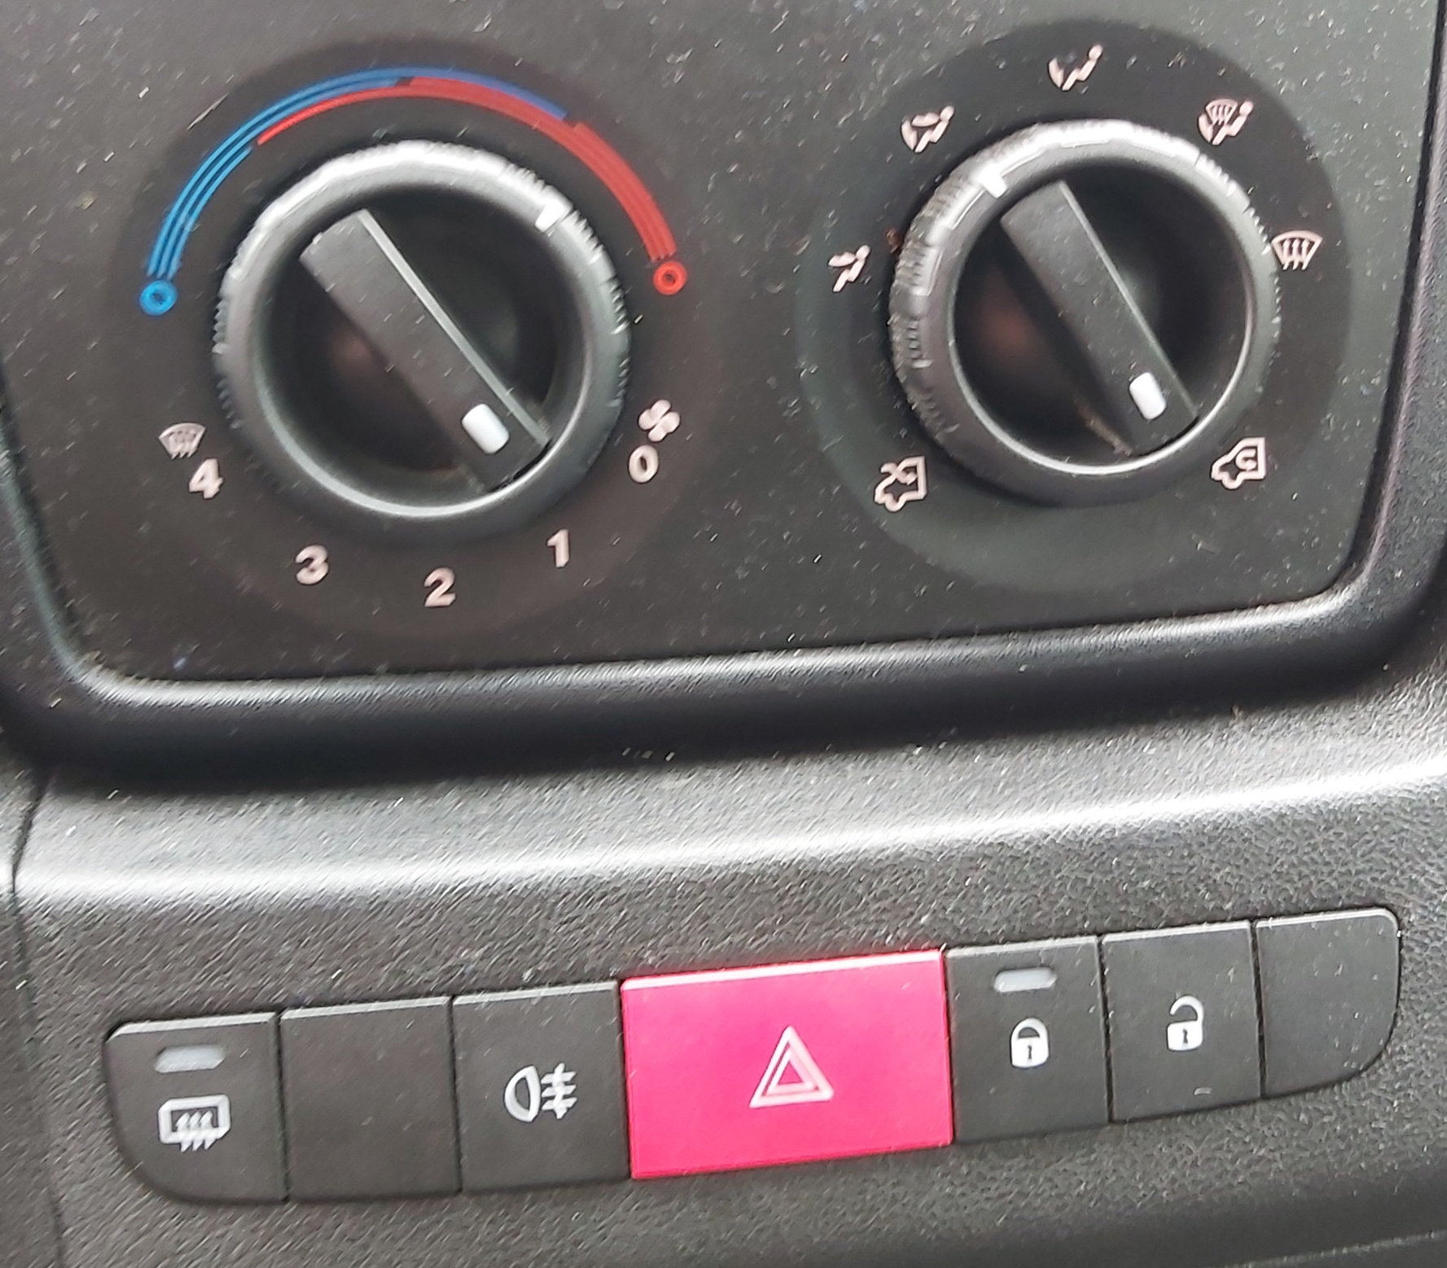
Thème 2
Température et ventilateur
Dégivrage
Gestion flux d’air et température
Feux de brouillard arrière
Feux de détresse
Ouverture/ fermeture centralisée

Slide 15
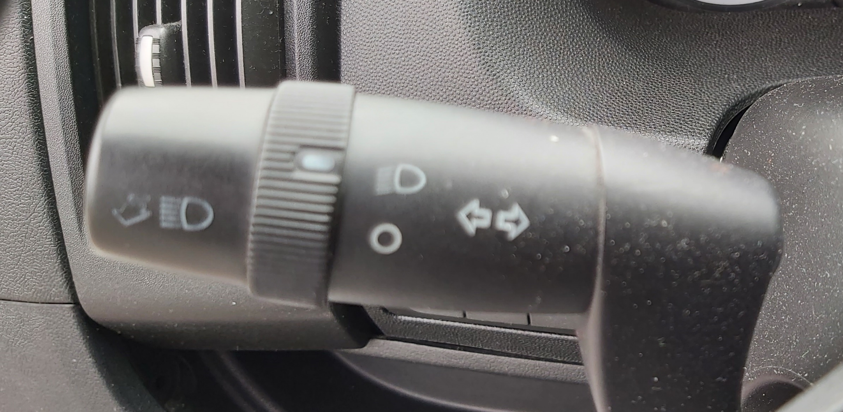
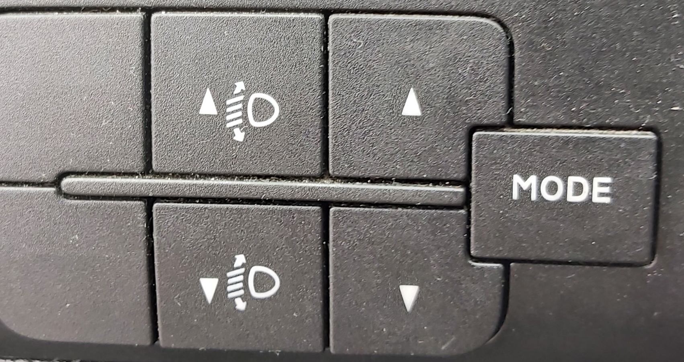
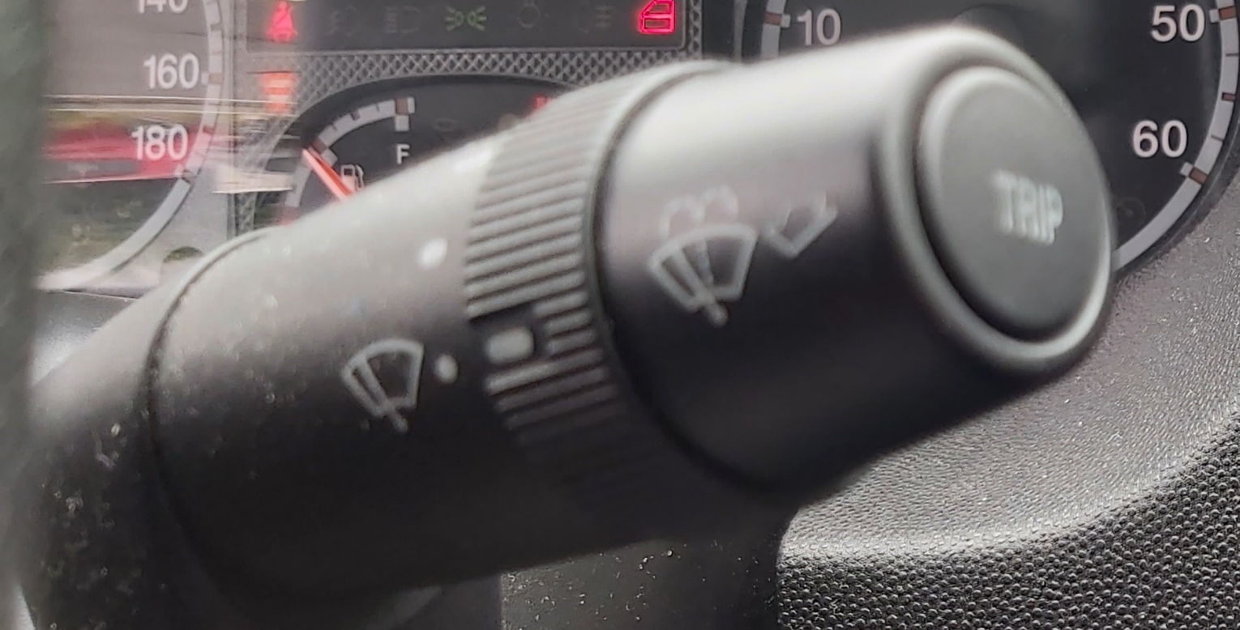
Thème 2
Feux de croisement
On/Off
Indicateurs de changement de direction
Réglage de hauteur des feux
Essuis glaces
Ordinateur de bord

Slide 16
Guide de l’évaluateur
Les Thèmes Catégorie C1 Sarian Formations
Thème 3 : niveaux, glaces, rétroviseurs, essuie-glaces (6 items maxi. en fonction de
l'équipement et de l'accessibilité du véhicule)
Le candidat annonce et montre les orifices de remplissage des différents niveaux :
1 - huile moteur, liquide de refroidissement, lave-glace ;
2 - liquide dépolluant (AdBlue/urée) ;
3 - assistance de direction, assistance d'embrayage, liquide de frein.
Il annonce les contrôles à effectuer concernant :
4 - les rétroviseurs (état et fixation) ;
5 - les glaces et pare-brise (état et propreté) ;
6 - les essuie-glaces (état).
Thème n°3: Niveaux, glaces, rétroviseurs, essuie-glaces
portière ouverte, montrer l’emplacement du bocal d’assistance de direction puis fermer la portière | Ici ce trouve l’orifice de remplissage de l’assistance de direction, le niveau se fait cabine basculée. | à l’avant gauche du véhicule porte ouverte, une main sur la portière
montrer les éléments cités | Les vitres latérales sont propres et en bon état Les rétroviseurs sont propres, en bon état et bien semble fixés | à l’avant gauche du véhicule.
ouvrir la calandre et montrer l’emplacement des orifices de remplissage puis refermer la calandre | L'antéviseur est propre, en bon état et semble bien fixé Le pare-brise est propre et en bon état Les essuie-glaces sont en bon état Ici ce trouve l’orifice de remplissage, du liquide de refroidissement, De l'huile moteur, Du liquide du lave glace. | à l’avant du véhicule
montrer les éléments cités | Les vitres latérales sont propres et en bon état Les rétroviseurs sont propres, en bon état et bien fixés Le rétroviseur d'accostage est propre, en bon état et semble bien fixé Ici ce trouve l’orifice de remplissage du liquide dépolluant. | côté droit du véhicule.
Page 44/160 guide groupe lourd

Slide 17
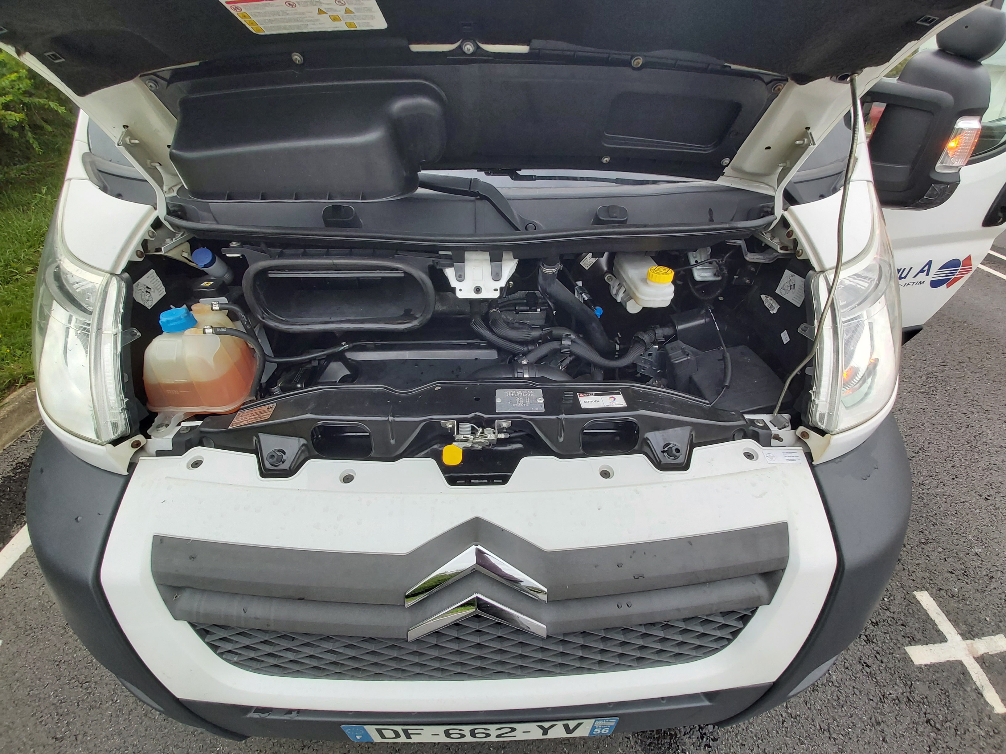
Thème 3
Ici ce trouve:
L’orifice de remplissage de l’assistance de direction.
L’orifice de remplissage du liquide lave glace.
L’orifice de remplissage du liquide de refroidissement.
L’orifice de remplissage de l’huile moteur.
L’orifice de remplissage du liquide de frein.
Ici ce trouve:
L’orifice de remplissage du carburant
Les vitres latérales sont propres et en bon état
Les rétroviseurs sont propres, en bon état et bien semble fixés

Slide 18
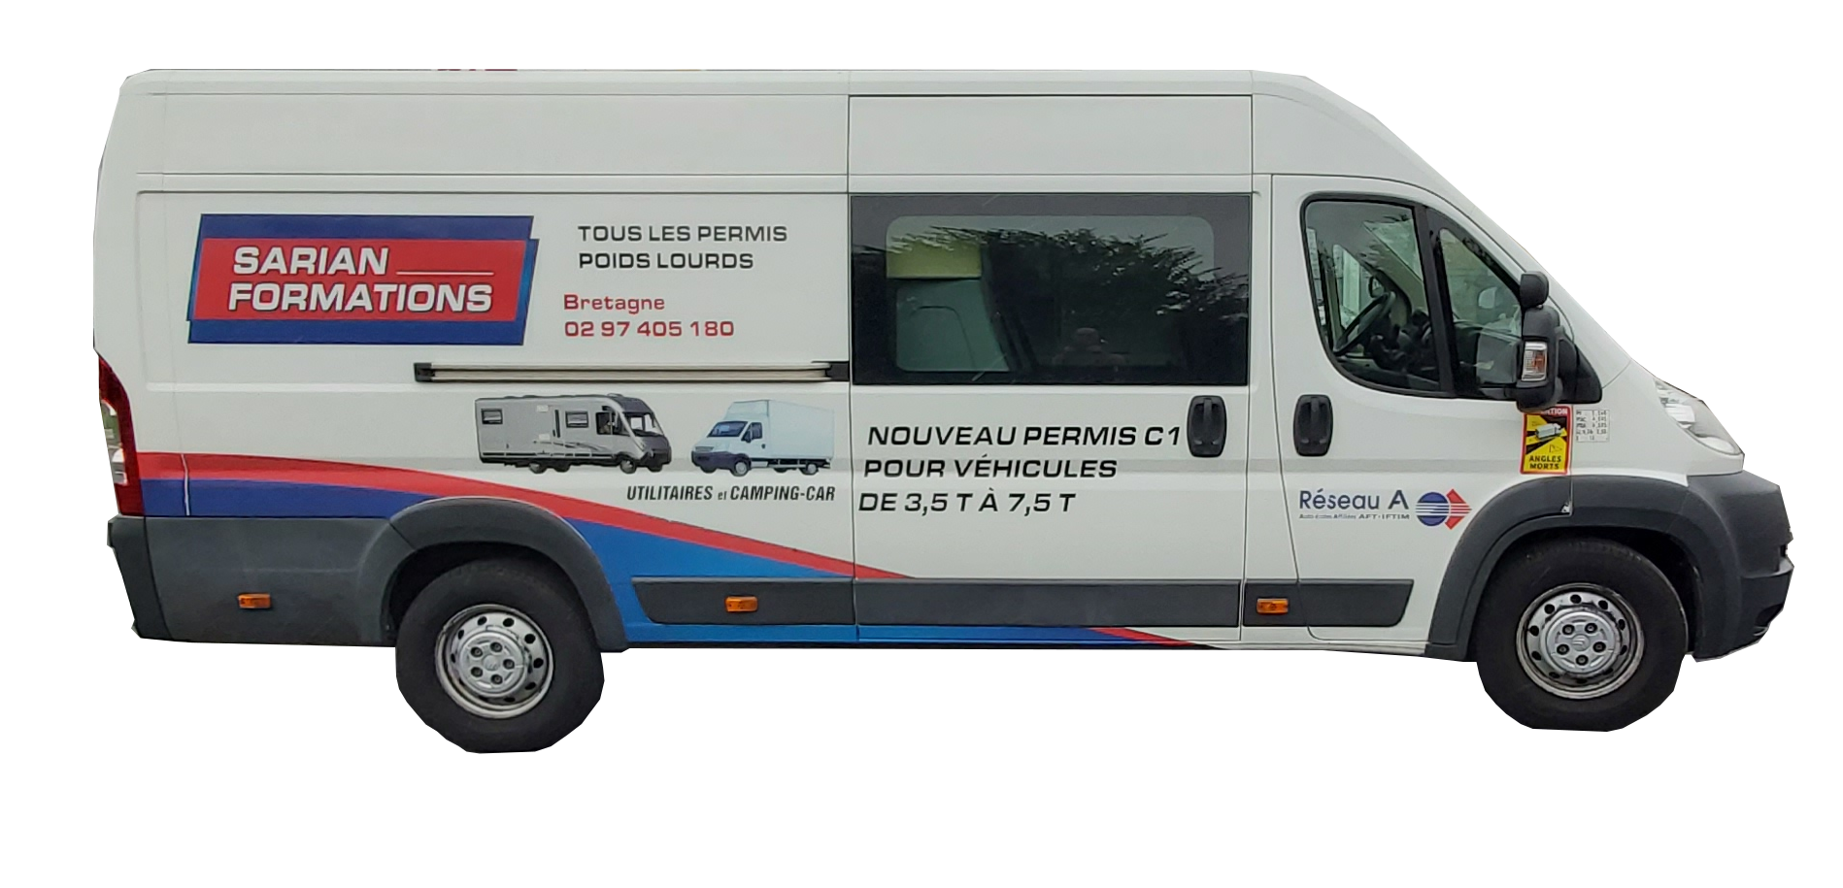
Thème 3
Le pare-brise est propre et en bon état.
Les essuie-glaces sont en bon état.
Les vitres latérales sont propres et en bon état
Les rétroviseurs sont propres, en bon état et bien semble fixés

Slide 19
Guide de l’évaluateur
Thème 4 : pneumatiques, roues, suspension, direction (3 items)
Le candidat contrôle une roue (en cas de présence d'un essieu jumelé, le contrôle se fera impérativement sur un jumelage):
1 - pneumatique : état de la bande de roulement, des flancs, pression visuelle.
2 - roue et suspension : si le carrossage et/ou l’enjoliveur le permettent :
o le candidat s'assure de l'absence de corps étranger dans le jumelage ;
o il vérifie la présence et le serrage apparent des écrous de roues ;
o il contrôle visuellement l'état de la suspension (état des lames, des coussins
d'air, absence de fuite d'air, de fuite hydraulique sur amortisseur...) et du garde-boue.
3 - assistance de direction :
vérification du niveau du bocal d’assistance de direction ;

Slide 20
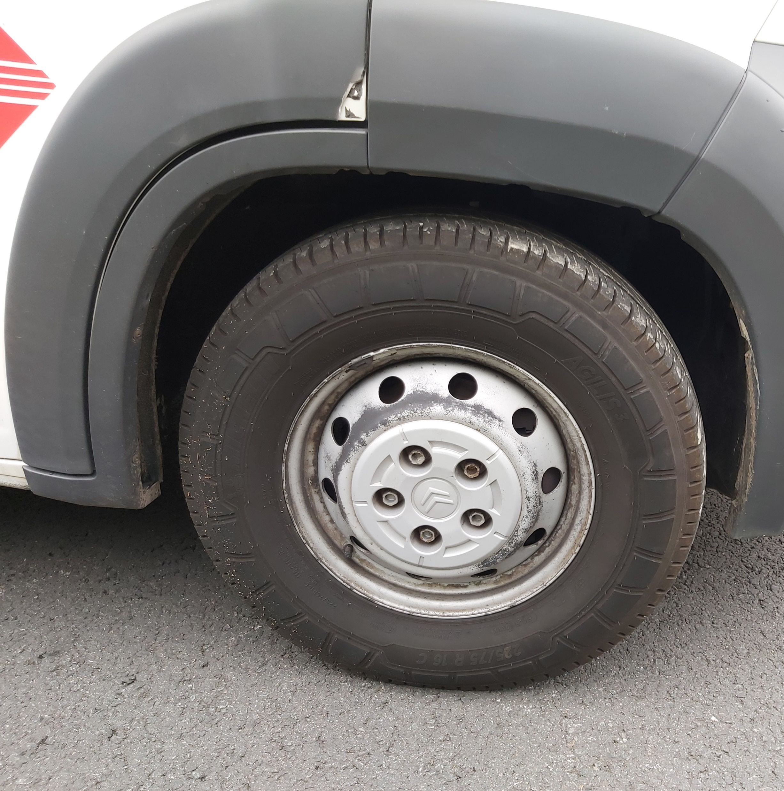
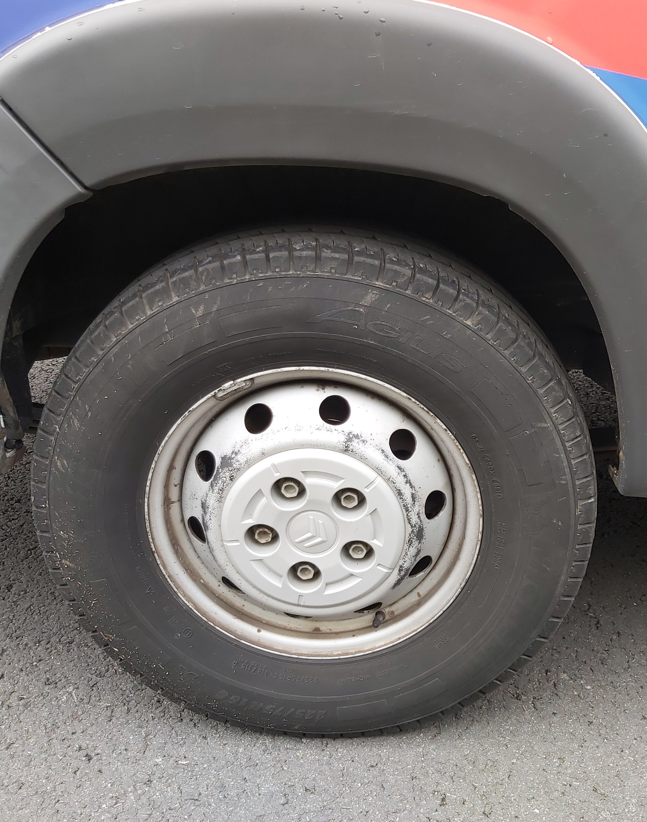
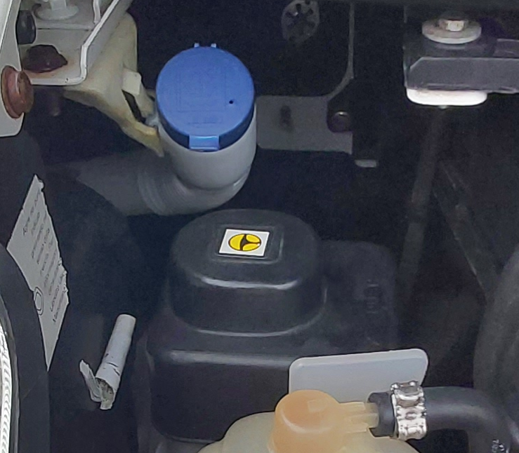

Les Thèmes Catégorie C1 Sarian Formations
Thème 4
Roue arrière
Roue avant
Ici, se trouve l’orifice de remplissage du liquide de direction assistée
Les suspensions à barre de tension sont en bon état. Pas de fuite hydraulique sur les amortisseurs, ils sont en bon états
Les suspensions à lames sont en bon état. Pas de fuite hydraulique sur les amortisseurs, ils sont en bon états
J’effectuerai le test d’assistance de direction,
pendant le repérage de la manœuvre, en tournant le volant pour détecter
la présence de points durs ou de bruits anormaux
Le garde boue est en bon état.
La bande de roulement est en bon état, les flancs sont en bon état.
La pression d’air semble correcte.
Les écrous sont présents et semblent correctement serrés.

Slide 21
Guide de l’évaluateur
un essai en tournant le volant d'un demi-tour environ, en avançant sur une
courte distance (afin d'éviter de tourner les roues en statique) pour vérifier
l'absence de bruits anormaux et de points de résistance.
Pour éviter un démarrage supplémentaire du véhicule, ce contrôle de
l’assistance de direction s’effectuera juste avant le repérage du
parcours de maniabilité.
A cet effet, le candidat fera le contrôle du bocal d’assistance de direction
suivi d’une explication théorique de l’essai. Son évaluation et l’attribution
de la notation porteront uniquement sur ces deux éléments.
L’essai pratique est réalisé mais non évalué. Compte tenu du
positionnement de cet essai, l’expert pourra rappeler au candidat qu’il doit
l’effectuer avant le repérage de l’épreuve de maniabilité en marche avant.

Slide 22
Guide de l’évaluateur
Les Thèmes Catégorie C1 Sarian Formations
Thème 5 : caractéristiques du véhicule, plaques, disques limitations de vitesses, dispositifs
réfléchissants / catadioptres, protections latérales et arrière (6 items)
Le candidat présente son véhicule :
1 - marque, type, puissance ;
2 - il annonce les porte-à-faux avant et arrière.
Il vérifie la présence et l'état :
3 - des plaques (tare et immatriculation) ;
4 - des disques de limitation de vitesses ;
5 - des dispositifs réfléchissants (catadioptres) arrières et latéraux et du dispositif
complémentaire de signalisation arrière ;
6 - le cas échéant, des dispositifs latéraux de protection et anti-encastrement arrière.
Page 46/160 guide groupe lourd

Slide 23
Thème 5
Ce véhicule marque Citroën de type JUMPER d’une puissance de 130 chevaux DIN
La plaque d’immatriculation est présente et en bon état

Slide 24
Thème 5
La plaque de tare est présente et en bon état.
ce véhicule possède un porte-à-faux avant de 80 cm et un porte-à-faux arrière de 1,20 m
Les dispositifs réfléchissants orangés sont présents et en bon état

Slide 25

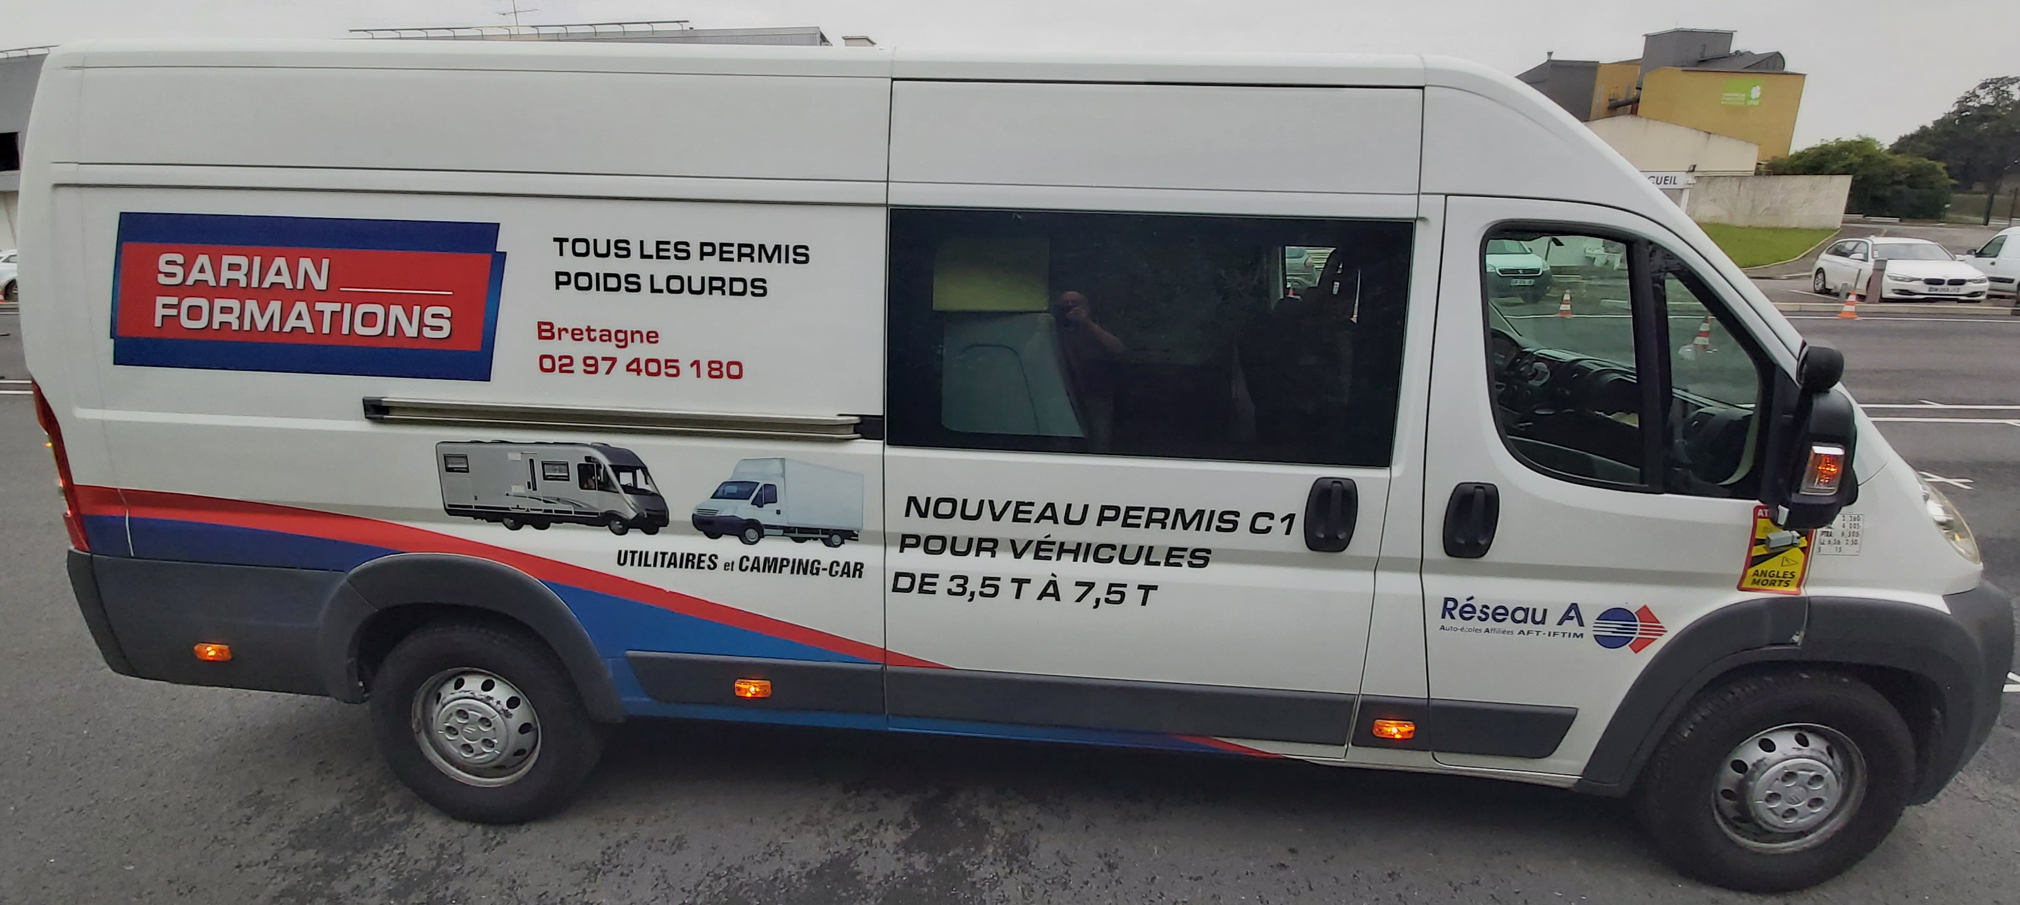
Thème 5
Les dispositifs réfléchissants orangés sont présents et en bon état.
Les dispositifs réfléchissants des feux, les dispositifs réfléchissants les disques de limitation de vitesses sont présents et en bon état. La plaque d’immatriculation est présente et en bon état.

Slide 26
Les Thèmes Catégorie C1
Thème 6 : transport de marchandises (4 items)
Le candidat :
1 - contrôle l’ouverture de l’accès au compartiment marchandises en ouvrant les
portes, le hayon, le rideau ou la bâche. En présence de portes, le candidat doit les fixer
en position ouverte à l’aide des dispositifs prévus.
2 - Contrôle l’état et l’étanchéité du compartiment marchandises, en montant dans le
compartiment si nécessaire.
3 - annonce le poids et la nature du chargement, vérifie sa répartition et son arrimage.
4 - ferme l'accès au compartiment marchandises et s'assure qu'il est correctement
fermé.
Thème n°6: Transport de marchandises
ouvrir les deux portes et les fixer à l’aide des dispositifs prévus, monter dans le véhicule | Le compartiment marchandises est en bon état et étanche. Les ……. tonnes de……,sont correctement réparties sur l’ensemble du véhicule et sont correctement arrimées. | à l’arrière du véhicule
Descendre du compartiment marchandise, fermer les portes, ranger l’échelle | Les portes sont correctement fermées.
Page 46/160 guide groupe lourd

Slide 27
Thème 6
J’ouvre les deux portes.
Le compartiment marchandises est en bon état et étanche.
je constate qu'il n'y a aucun chargement
Les portes sont correctement fermées

Slide 28
Guide de l’évaluateur
L’interrogation Orale C
6. Interrogation orale
Le numéro de la fiche est tiré au sort par le poste nomade de l’expert.
En cas de panne, il est procédé au tirage au sort par un jeu de plaquettes.
Le candidat est interrogé par l’expert sur ses connaissances.
Le barème de l’interrogation orale est le suivant :
Notation 3 : ensemble des connaissances acquises.
Notation 2 : 2/3 des connaissances acquises.
Notation 1 : 1/3 des connaissances acquises.
Notation éliminatoire : moins d’1/3 des connaissances acquises.
AVERTISSEMENT
Les éléments de réponses proposés dans ce document ont pour but de
permettre aux inspecteurs du permis de conduire et de la sécurité routière, aux
formateurs et aux candidats, de situer le niveau de connaissances exigé.
En aucun cas, il n'est demandé aux candidats d'être en mesure de restituer
"par coeur" le contenu de ce guide.
En effet, il est rappelé que l'objet de cette épreuve est de vérifier que le
candidat a bien compris, par exemple, l'intérêt de telle réglementation ou
l'importance de telle mesure de sécurité routière concernant le comportement
des usagers de la route.
C'est la raison pour laquelle, les formateurs ne doivent pas se contenter
d'établir leur programme de formation en fonction de ce seul document, mais
d'enseigner aux candidats le maximum de connaissances en vue d'un
comportement sûr et responsable sur la route, tant pour leur propre sécurité
que celle des autres usagers.
Page 46/160 guide groupe lourd
Page 03/40 guide IO groupe lourd

